Slide 1

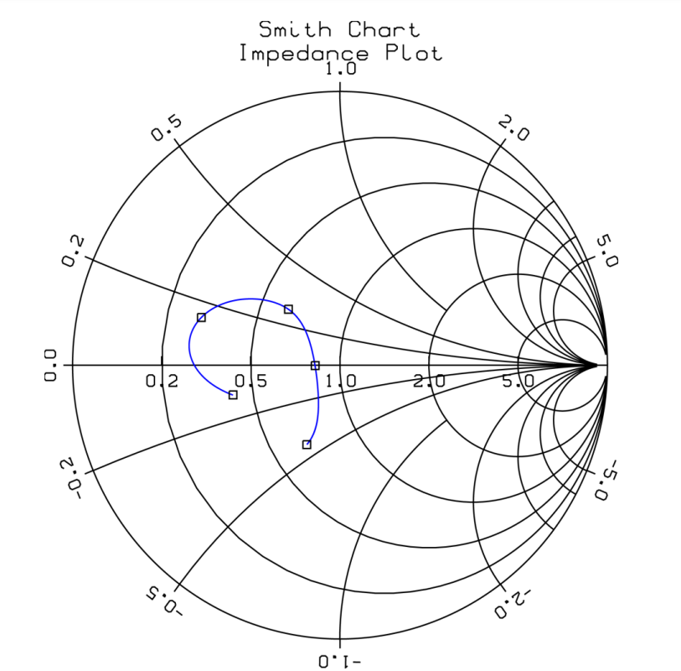
Das Smith-Diagramm mit PASAN simulieren
Ohne große Mathematik!
Widerstands-Spulen-Kondensator-Netzwerke graphisch auslegen
z.B. für die Antennenanpassung
SWR ablesen, Einfluss von Leitungen auf Impedanzen
Praktische Software-Vorführung PASAN
DK2FQ, Bodenheim-K56, 2.9.25
Notes:
Die Anpassung von Antennen und HF-Leitungen ist im Amateurfunk eine Schlüsselkompetenz. Damit kann man das SWR verbessern, um maximale Sendeleistung zu übertragen. Das Smith-Diagramm ist dabei ein universelles, grafisches Werkzeug, mit dem man komplexe Impedanzen leicht interpretieren und Netzwerke zur Antennenanpassung ohne umfangreiche Rechnungen entwerfen kann.
In diesem Vortrag zeige ich euch, wie ihr das Smith-Chart Schritt für Schritt effektiv nutzt:
Mit diesem Wissen werdet ihr in der Lage sein, eure Antennenanpassung schneller und präziser durchzuführen, SWR-Kurven zu verstehen und das Verhalten verschiedener Leitungslängen zu beurteilen. Das Smith-Diagramm ist euer neues „Schweizer Messer“!
Es wurde erstmals im Jahr 1939 von Phillip H. Smith veröffentlicht. Er arbeitete als Ingenieur bei Radio Corporation of America (RCA) an Antennen und Hochfrequenzleitungen und war auch Funkamateur. Das von ihm erfundene Diagramm wird zunehmend genutzt, weil heute mit den erschwinglichen neuen Vektoranalysern und auch mit entsprechender Simulationssoftware die Ablesung und das Arbeiten damit viel einfacher geworden sind. Zu meiner Studienzeit haben wir noch fleißig Papierformulare bis an die Grenze der Konzentrationsfähigkeit bearbeitet. Das Smithdiagramm zeigt sehr übersichtlich viele HF-wichtige Informationen.
Frage:
Wer hat so ein Gerät?
Wer hat schon aktiv mit dem Smithdiagramm gearbeitet?
Ich möchte Euch mit diesem Vortrag das Smithdiagramm sozusagen auf Trinkstärke herabgesetzt näher bringen.
Mein Erfahrungshintergrund dazu: Ich heiße Wolfgang Beer, habe1967 das Rufzeichen DK2FQ bekommen. Danach habe ich Radio- und Fernsehtechniker gelernt und anschließend Nachrichtentechnik und Regelungstechnik studiert. Mein Berufsleben habe ich mit Automatisierungstechnik in Kraftwerks- und Chemieanlagen verbracht. Seit meinem Ruhestand widme ich mich wieder verstärkt dem Amateurfunk, speziell der Antennentechnik. Und seit es Simulationsprogramme für elektronische Schaltungen, für Antennen und auch für das Smithdiagramm gibt, habe ich noch mal eine Menge dazugelernt.
Die Idee zu diesem Vortrag kam mir nach einem Seminar über genau dieses Thema bei Prof. Michael Hartje, DK5HH, am 13.5.23 in Baunatal. Da ging es u.a. auch um Smithdiagramme. Danach habe ich verstärkt eigene Simulationen und Messungen durchgeführt. Und die Ergebnisse findet ihr in diesem Vortrag.
Im Smith-Diagramm werden Impedanzen dargestellt. Außerdem enthält es das komplementäre Admittanzdiagramm. Das zeigt komplexe Leitwerte als Impedanzen an. Wozu das gut ist, sehen wir später. Mit dem Smithdiagramm kann man Vorgänge in HF-Systemen graphisch untersuchen. Dazu gehören z.B. Filter, Anpassschaltungen, Leitungen und Antennen. Es ist sozusagen das Schweizer Messer des HF-Technikers.

Slide 2
Ortskurven auf dem Antennenanalyzer
Darstellung von Impedanzen im rechtwinkligen Koordinatensystem
Ausbau zum Smith-Diagramm
Reihen- und Parallelschaltung von Impedanzen
Smith-Diagramm-Simulations-Software „PASAN“
Anpassung von Antennen mit dem Smith-Diagramm
Ortskurve
Ablesen des SWR
Einfluss von Leitungen
Untersuchung von Filterschaltungen
Gemessene Ortskurven von Bauteilen, Leitungen und Antennen
Notes:
Nach einigen Grundlagen zu Impedanzen zeige ich, wie aus einem rechtwinkligen Koordinatensystem das Smith-Diagramm entsteht.
Wir sehen uns die Darstellung von Impedanzen und Admittanzen (komplexe Leitwerte) im Smithdiagramm an.
Da das im Papierformat sehr unübersichtlich werden kann, nutzen wir eine kostenlose Simulations-Software und zeigen z.B. wie man dort die Anpassung von Antennen vornehmen kann.
Was zeigt die Ortskurve?
Wie kann man das Stehwellenverhältnis ablesen?
Wie ist der Einfluss von Leitungen auf Impedanzen?
Ich gehe kurz auf die Behandlung von Filterschaltungen ein.
Unter Kap. 12 zeige ich die Ortskurven verschiedener Bauelemente und Antennen.

Slide 3
Ortskurven auf dem Antennenanalyzer
Darstellung von Impedanzen im rechtwinkligen Koordinatensystem
Ausbau zum Smith-Diagramm
Reihen- und Parallelschaltung von Impedanzen
Smith-Diagramm-Simulations-Software „PASAN“
Anpassung von Antennen mit dem Smith-Diagramm
Ortskurve
Ablesen des SWR
Einfluss von Leitungen
Untersuchung von Filterschaltungen
Gemessene Ortskurven von Bauteilen, Leitungen und Antennen

Slide 4
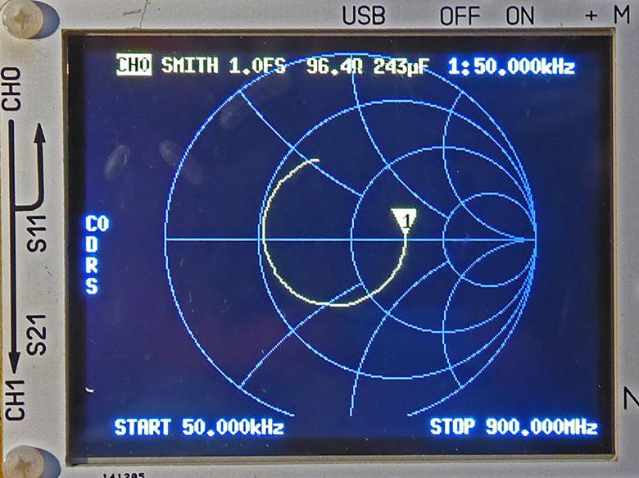
Notes:
Ortskurven-Anzeige eines NanoVNAs.

Slide 5
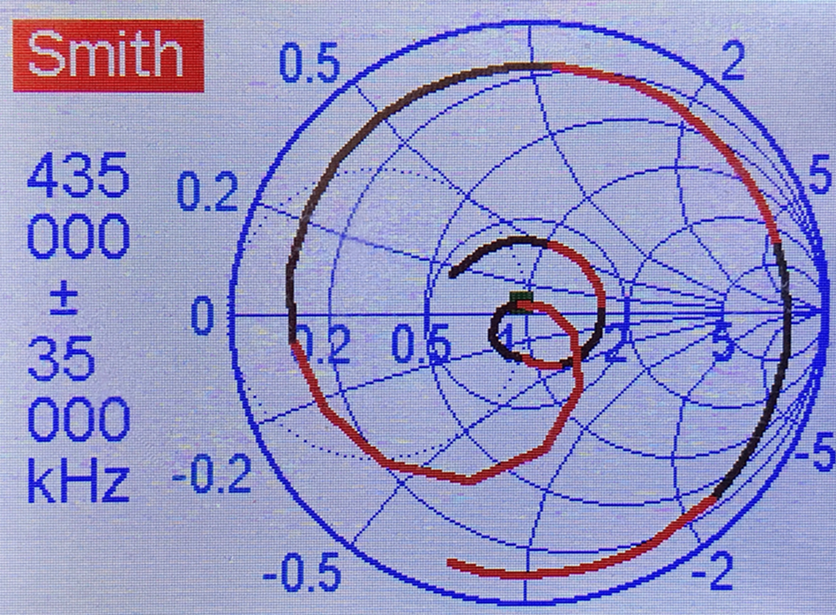
435 MHz
400 MHz
470 MHz
Notes:
Hier die Ortskurve einer 7-El.-Yagi-Antenne für 70 cm.

Slide 6
Ortskurven auf dem Antennenanalyzer
Darstellung von Impedanzen im rechtwinkligen Koordinatensystem
Ausbau zum Smith-Diagramm
Reihen- und Parallelschaltung von Impedanzen
Smith-Diagramm-Simulations-Software „PASAN“
Anpassung von Antennen mit dem Smith-Diagramm
Ortskurve
Ablesen des SWR
Einfluss von Leitungen
Untersuchung von Filterschaltungen
Gemessene Ortskurven von Bauteilen, Leitungen und Antennen

Slide 7
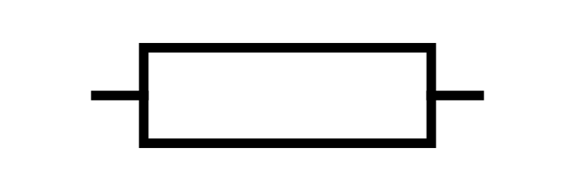

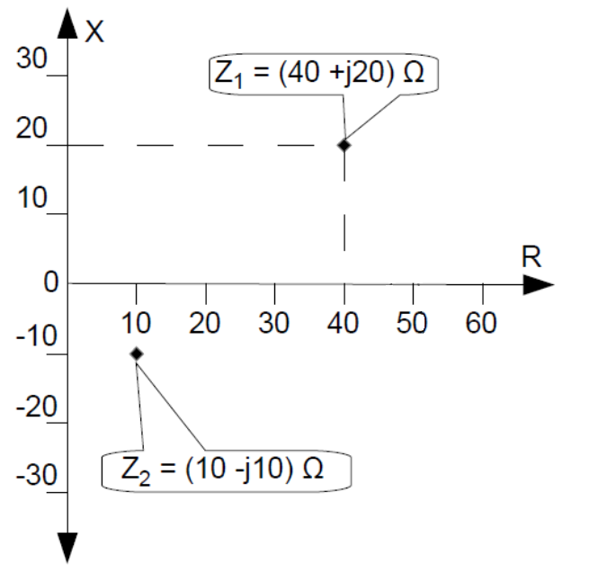
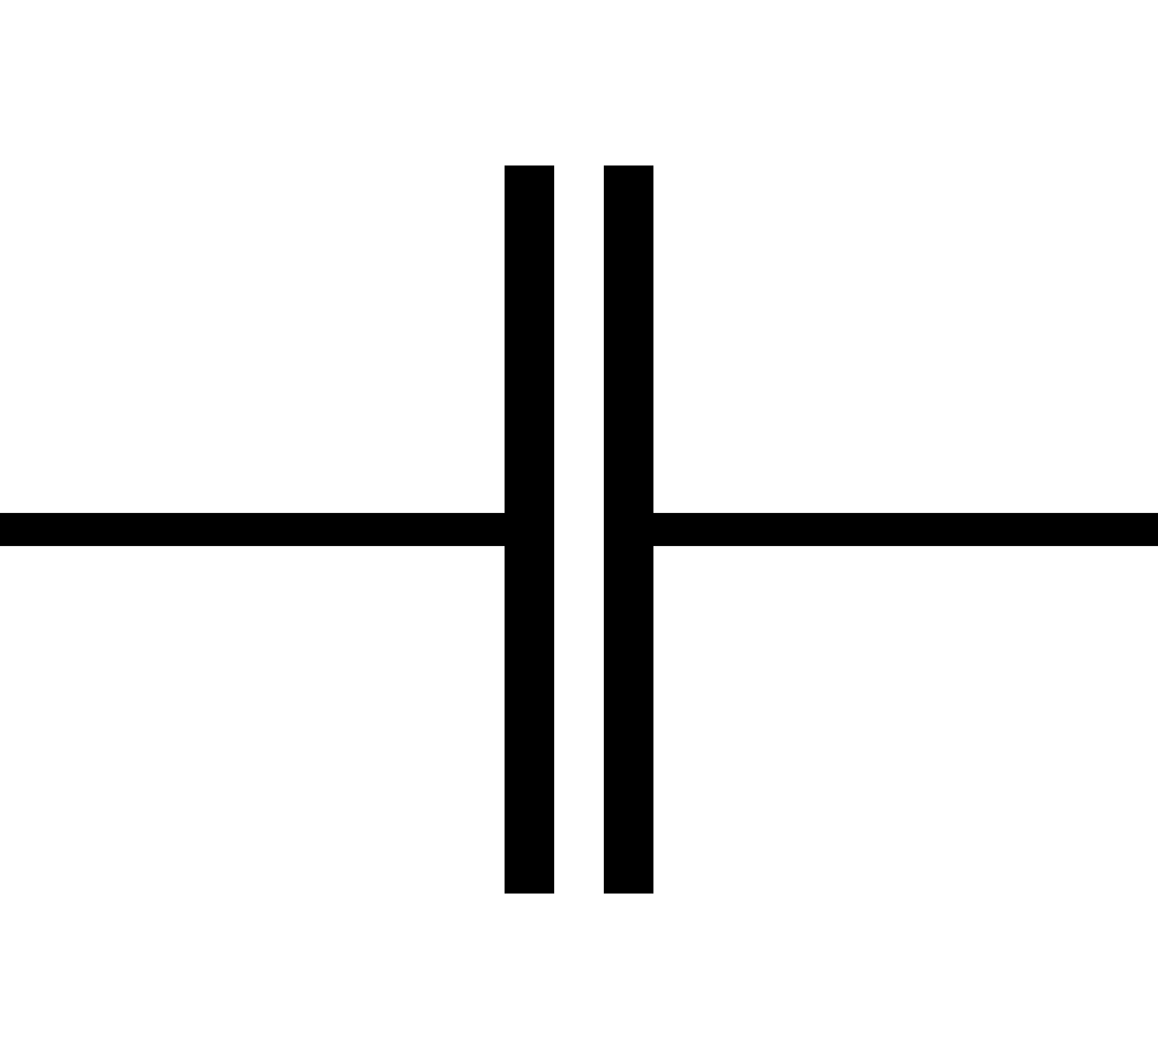

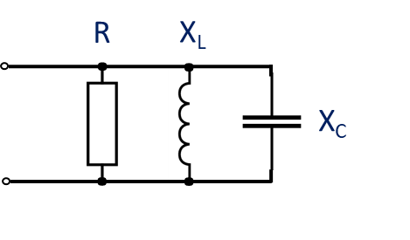

R₁
X_{L1}
+j X/ Ω
induktiv
+
R₁
X_{C2}
R₂
X_{L1}
+
Z₂
Z₁ + Z₂ = R₁ + R₂ + X_{L1} - X_{C2}
Z₁
+
= (40 + 10 + j20 – j10) Ω
Z₁ + Z₂
= (50 + j10) Ω
/Ω
Z₂
-j X/ Ω
kapazitiv
R₂
X_{C2}
Quelle: https://www.darc.de/fileadmin/filemounts/distrikte/c/ortsverbaende/19/Smith_Diagramm_Tutorial.pdf
Notes:
Die graphische phasenrichtige Addition erfolgt dadurch, dass der zu addierende Zeiger parallelverschoben an das Ende des ersten Zeigers verschoben wird. Die Resultierende entspricht dann wieder in der Länge dem Betrag der Gesamtschaltung. Der Winkel zur Waagerechten des Koordinatensystems entspricht dem Winkel der Phasenverschiebung. Phillip Smith (Amerikaner) ärgerte, dass man in diesem Diagramm nur begrenzt größere Werte zusammen betrachten konnte und erfand das nach ihm benannte Diagramm. Veröffentlicht hat er es 1939. Er war auch Funkamateur mit dem Rufzeichen 1ANB.
Wie entsteht aus einem karthesischen Diagramm ein Smithdiagramm und warum ist es sinnvoll so eines zu haben?
Smith ist in drei Schritten vorgegangen. Dazu hat er
die Achsen logarithmisch gestaltet
die Blindwiderstandsachsen zum Halbkreis gebogen, so dass die Unendlichkeitspunkte mit dem Unendlichkeitspunkt der reellen Achse zusammenfallen
die Skalierung auf 1 normiert, damit kann das Diagramm für alle Impedanzswerte gleichermaßen genutzt werden
Und mit dem so entstandenen Formular kann man auch komplexe Leitwerte (Admittanzen) darstellen.

Slide 8
Ortskurven auf dem Antennenanalyzer
Darstellung von Impedanzen im rechtwinkligen Koordinatensystem
Ausbau zum Smith-Diagramm
Reihen- und Parallelschaltung von Impedanzen
Smith-Diagramm-Simulations-Software „PASAN“
Anpassung von Antennen mit dem Smith-Diagramm
Ortskurve
Ablesen des SWR
Einfluss von Leitungen
Untersuchung von Filterschaltungen
Gemessene Ortskurven von Bauteilen, Leitungen und Antennen

Slide 9
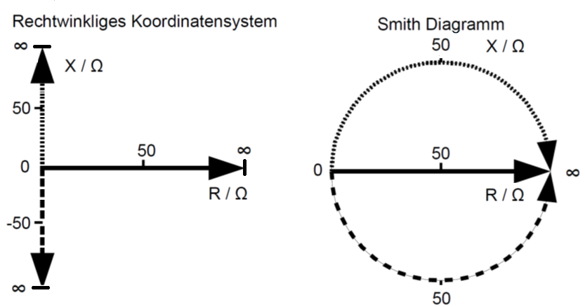

jX /Ω
j
induktiv
induktiv
kapazitiv
kapazitiv
-
- jX/ Ω
Skalen nichtlinear
Quelle: https://www.darc.de/fileadmin/filemounts/distrikte/c/ortsverbaende/19/Smith_Diagramm_Tutorial.pdf
Notes:
Schritt 1: Die Achsen werden nichtlinear ausgeführt. Sie folgen einer Formel, einer sog. Möbiustransformation. Damit kann jeder Wert zwischen Null und Unendlich abgebildet werden. In der linearen Abbildung reicht das Blatt dafür nicht aus.
Schritt 2: Die beiden Blindwiderstandsachsen werden zum Halbkreis gebogen. Man spricht beim Smith-Diagramm auch von der gebogenen Gaußschen Zahlenebene. Damit liegt der Nullpunkt für alle drei Achsen weiterhin links. Die Unendlichkeitspunkte fallen jetzt am Ende der Wirkwiderstandsachse zusammen.
Aus der Lage und dem frequenzabhängigen Verlauf der Impedanz-Ortskurve können kapazitives oder induktives Verhalten des Messobjekts, das Stehwellenverhältnis, in Abhängigkeit von der Frequenz und noch mehr abgelesen werden.
Schritt 3: Um das Smithdiagramm universell nutzen zu können hat man die 1 in den Mittelpunkt gelegt. Dazu wird einfach die Skala mit 50 Ohm durch 50 Ohm geteilt, dann erhält man die dimensionslose Zahl 1, die aber Impedanz meint. Wenn man z.B. ein 50 Ohm-System betrachten möchte, normiert man die 50 Ohm-Werte auf 1, indem man den komplexen Wert durch 50 Ohm dividiert. Beispiel: Z = 40 Ω + j 20 Ω: geteilt durch 50 Ω, ergibt Z´ = 0,8 + j 0,4. Damit entfällt auch die Einheit Ω. Das Ergebnis aus dem Diagramm wird dann wieder mit 50 Ω multipliziert. Das entspricht dann wieder den realen Werten.

Slide 10

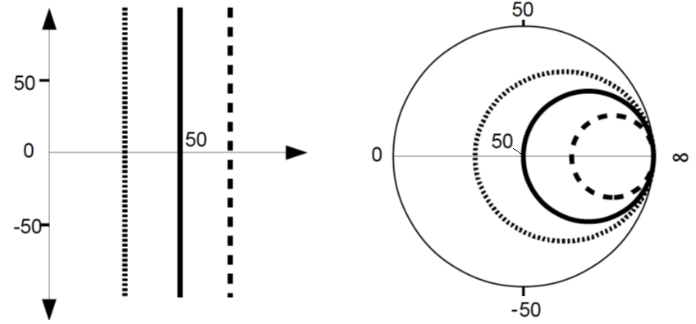
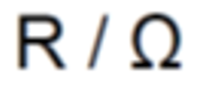
Linien gleicher Wirkwiderstände
∞
+j 50 Ω
25
100
∞
25
100
- ∞
-j 50 Ω
Quelle: https://www.darc.de/fileadmin/filemounts/distrikte/c/ortsverbaende/19/Smith_Diagramm_Tutorial.pdf
Notes:
Linien gleicher Wirkwiderstände, auf denen sich die Blindwiderstände von minus Unendlich nach plus Unendlich bewegen werden jetzt zu Kreisen mit unterschiedlichen Durchmessern.

Slide 11
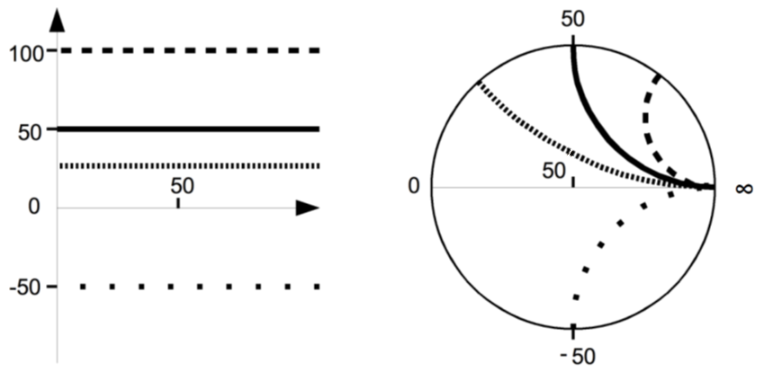

Linien gleicher Blindwiderstände
+ j X/ Ω
+j X/ Ω
25
100
25
R/-jΩ
- j X/ Ω
Quelle: https://www.darc.de/fileadmin/filemounts/distrikte/c/ortsverbaende/19/Smith_Diagramm_Tutorial.pdf
Notes:
Linien gleicher Blindwiderstände, auf denen sich die die Wirkwiderstände von Null nach plus Unendlich bewegen werden jetzt zu Kreissegmenten mit unterschiedlichen Radien.

Slide 12
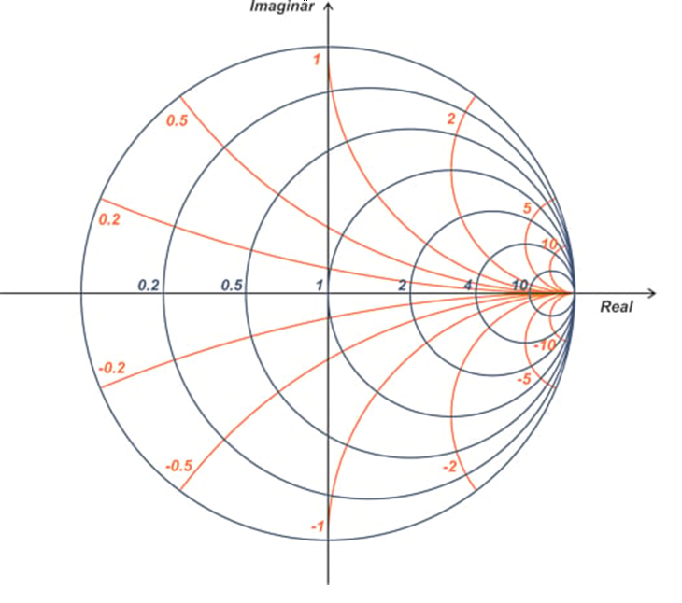
Impedanz-Diagramm
Notes:
Normiertes Impedanzdiagramm

Slide 13
Ortskurven auf dem Antennenanalyzer
Darstellung von Impedanzen im rechtwinkligen Koordinatensystem
Ausbau zum Smith-Diagramm
Reihen- und Parallelschaltung von Impedanzen
Smith-Diagramm-Simulations-Software „PASAN“
Anpassung von Antennen mit dem Smith-Diagramm
Ortskurve
Ablesen des SWR
Einfluss von Leitungen
Untersuchung von Filterschaltungen
Gemessene Ortskurven von Bauteilen, Leitungen und Antennen

Slide 14
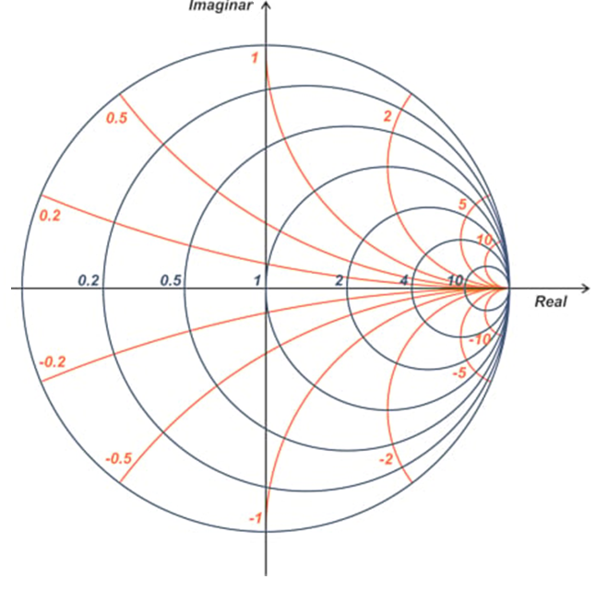


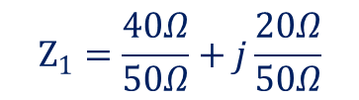



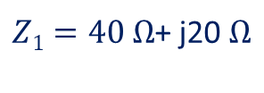


$Z1=40 Ω$+ j20 $Ω$
normieren (geteilt durch 50 Ω):
$$Z_{1}=\frac{40Ω}{50Ω}+j\frac{20Ω}{50Ω}$$
0,4
Z$1=0,8+j0,4$
$$Z_{1}+Z_{2}$$
0,8
$$Z2=\left(10−j10\right)Ω$$
normieren:
$$Z_{2}=\frac{10Ω}{50Ω}−j\frac{10Ω}{50Ω}$$
Z₂ $=$ 0,2 $−$j0,2
$$Z1+Z2=1+j0,2$$
/ x 50 Ω
$$=50 Ω +j 10 Ω$$
Notes:
Die Addition von Impedanzen erfolgt hier dadurch, dass wir getrennt nach Wirk- und Blindanteil die Graphen auf den gebogenen Skalenlinien addieren.
Um die Behandlung von Parallelschaltungen zu verstehen, machen wir noch eine Zwischenüberlegung.

Slide 15
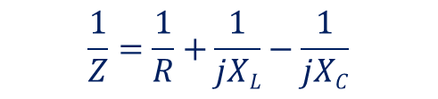











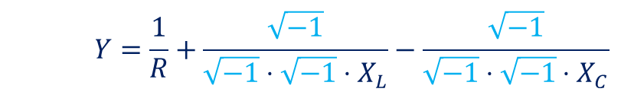

Impedanz Z
Admittanz Y (komplexer Leitwert)
.
X_{L}
R
R
X_{L}
X_{C}
.
$$Y$$
.
X_{C}
$$Z$$
.
$$\frac{1}{Rges}=\frac{1}{R1}+\frac{1}{R2}+\frac{1}{R3} …$$
$$Rges=R1+R2+R3+ …$$
$$\frac{1}{Z}=\frac{1}{R}+\frac{1}{jXL}−\frac{1}{jXC}$$
$$Z = R + jXL − jXC$$
$$Y=$$
$$j=\sqrt{−1}$$
$$→einsetzen u. damit erweitern:$$
$$Y=\frac{1}{R}+\frac{\sqrt{−1}}{\sqrt{−1}⋅\sqrt{−1}⋅X_{L}}−\frac{\sqrt{−1}}{\sqrt{−1}⋅\sqrt{−1}⋅X_{C}}$$
$$1$$
$$1$$
$$Y=\frac{1}{R}+j\frac{1}{−1⋅X_{L}}−j⋅\frac{1}{−1⋅Xc}$$
Die Vorzeichen der Blindleitwerte sind entgegen-
gesetzt zu denen der zugehörigen Blindwiderstände!
$$Y=\frac{1}{R}−j\frac{1}{X_{L}}+j⋅\frac{1}{Xc}$$
Notes:
Bei der Reihenschaltung von Widerständen gilt: Die Impedanzen addieren. Bei der Parallelschaltung von Widerständen addieren wir die Leitwerte und erhalten den Kehrwert des Gesamtwiderstandes. Dabei entsteht eine Besonderheit: Die Vorzeichen der beiden Blindleitwerte tauschen sich gegenüber den zugehörigen der Blindwiderstände. Der induktive Leitwert wird minus, der kapazitive Leitwert wird plus.
Der komplexe Leitwert wird Admittanz (Y) genannt, der Leitwert des Realteiles wird mit G abgekürzt, der reine Blindleitwert, genannt Suszeptanz, mit B. Damit lautet die Formel für den komplexen Leitwert Y = G + jB
Man kann auch sagen, dass die Admittanz die konjugiert komplexe Impedanz ist.

Slide 16
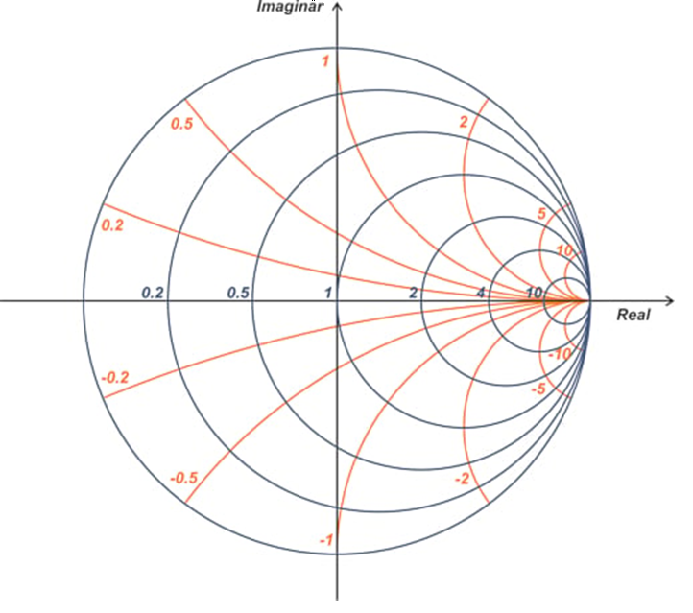
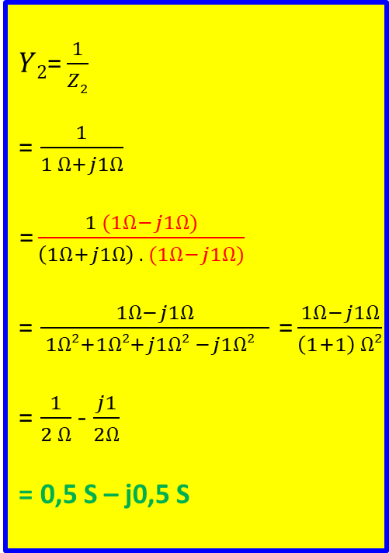
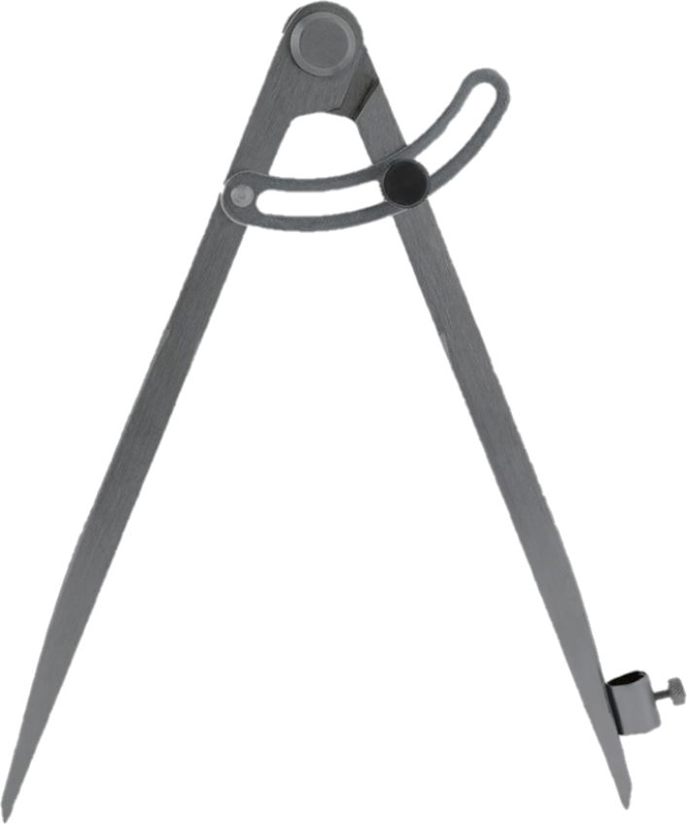


Wie kann man Admittanzen
im Impedanzdiagramm abbilden?
+j X/ Ω
Z₂
0
∞
Y₁
Z₁
R/Ω
Z₁ = 2 Ω
-> $\frac{1}{Z1}=\frac{1}{2 Ω}$ = Y₁
Y₂
Y₁ = 0,5 $\frac{1}{Ω}=\text{0,5}$ S
Z₂ = 1 Ω + j 1 Ω
Y₂ = 0,5 S – j 0,5 S
Z in Ohm (Ω)
+
- j X/ Ω
Notes:
Die Ermittlung des Leitwertes im Smithdiagramm geht sehr einfach. Man geht in diesem Beispiel von der Impedanz Z1 (= 2) aus und spiegelt diesen Wert an dem Mittelpunkt (der 1) und landet bei dem Wert 0,5. Das entspricht dem Leitwert Y₁ (2 Ohm entsprechen einem Leitwert von ½ = 0,5 Siemens). Wir wollen aber nicht eine neue Einheit in dem Smithdiagramm haben. Deshalb rechnen wir den gefundenen Punkt wieder in Impedanz um, also 2 Ohm (das entspricht ja dem Leitwert 0,5 Siemens). Bei einer komplexen Impedanz, wie im Beispiel Z₂ = 1 + 1 j gezeigt, wird genauso gehandelt: Der gespiegelte Wert entspricht jetzt Y₂ = 0,5 – j 0,5

Slide 17
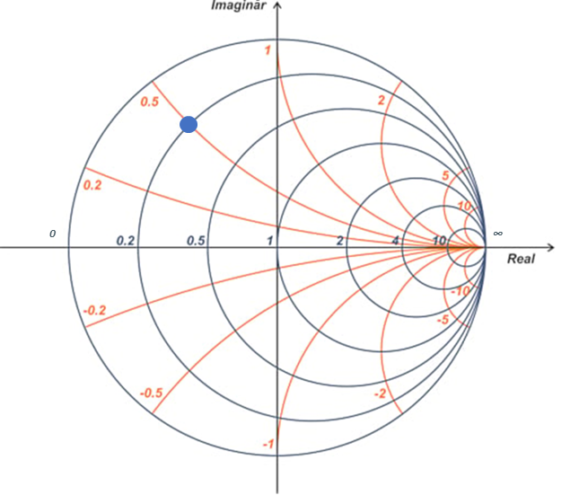



Impedanzdiagramm
Admittanzdiagramm
$$Z=0,2+j0,5$$
$Y=\frac{1}{Z}=\frac{1 (0,2 −j0,5)}{\left(0,2+j0,5\right)·(0,2 −j0,5)}$
$=\frac{1 (0,2 −j0,5)}{\left(0,2+j0,5\right)·(0,2 −j0,5)}$
$=\frac{0,2 −j0,5}{0,29}$
$$Y=0,69 −j1,72$$
-j1,72
induktiv
induktiv
induktiv
0
∞
0,69
kapazitiv
kapazitiv
kapazitiv
für Reihenschaltungen
für Parallelschaltungen
Notes:
Verdreht man nicht nur den einzelnen Impedanzwert um 180 Grad, sondern dreht einfach das gesamte Impedanzdiagramm, so erhält man jetzt die gespiegelten Admittanzwerte an der gleichen Position wie die zugehörigen Impedanzwerte. Man schiebt dann beide Diagramme übereinander und bewegt sich bei der Addition von Impedanzwerten auf den Linien des Impedanzdiagramms. Erfolgt eine Parallelschaltung von Bauteilen, bedeutet das eine Addition von Admittanzwerten und wechselt auf die Ebene des Admittanzdiagramms.
Zusammengeschoben sieht das Papierformular dann wie auf der nächsten Folie gezeigt aus.

Slide 18
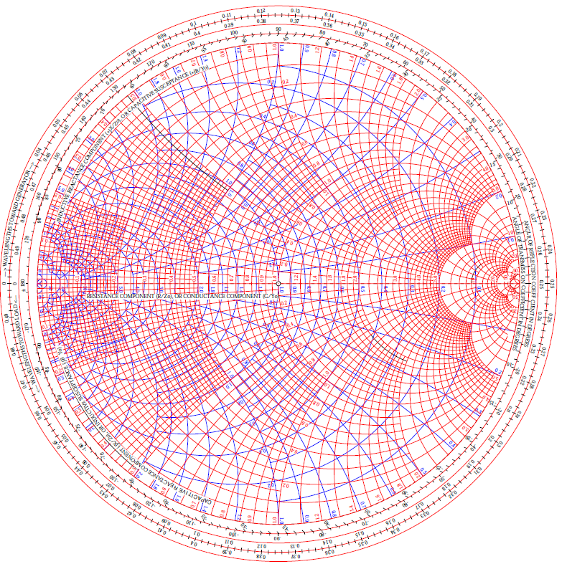
.
+j 50 Ω
.
25 Ω
-j 25 Ω
-j 25 Ω
Blindwid. errechnen
Normieren
Einzeichnen
Norm. Ergebnis ablesen
Entnormieren
6. Ergebnis liegt vor
+j 50 Ω
25 Ω
rot Impedanz
blau Admittanz „Werte in Ohm“
Notes:
Mit diesem Diagramm kann man jetzt beliebig Reihen- und Parallelschaltungen einzeichnen. Mit der Hand ist das eine hochkonzentrative Aufgabe. Zum Glück gibt es Software, die einfach zu bedienen ist.

Slide 19
Ortskurven auf dem Antennenanalyzer
Darstellung von Impedanzen im rechtwinkligen Koordinatensystem
Ausbau zum Smith-Diagramm
Reihen- und Parallelschaltung von Impedanzen
Smith-Diagramm-Simulations-Software „PASAN“
Anpassung von Antennen mit dem Smith-Diagramm
Ortskurve
Ablesen des SWR
Einfluss von Leitungen
Untersuchung von Filterschaltungen
Gemessene Ortskurven von Bauteilen, Leitungen und Antennen

Slide 20
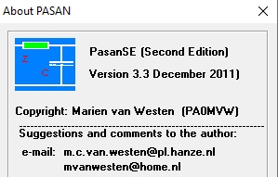
Simulationssoftware PASAN (einfach, intuitiv zu bedienen)
http://www.science4all.nl/?Electronics___Pasan
Notes:
Für den Einstieg möchte ich PASAN empfehlen. Es ist eine 555 kB-Exe-Datei, die heruntergeladen und einfach gestartet wird. Diese Empfehlung bekam ich von Michael Hartje, DK5HH auf einem Seminar 2023 in Baunatal.

Slide 21
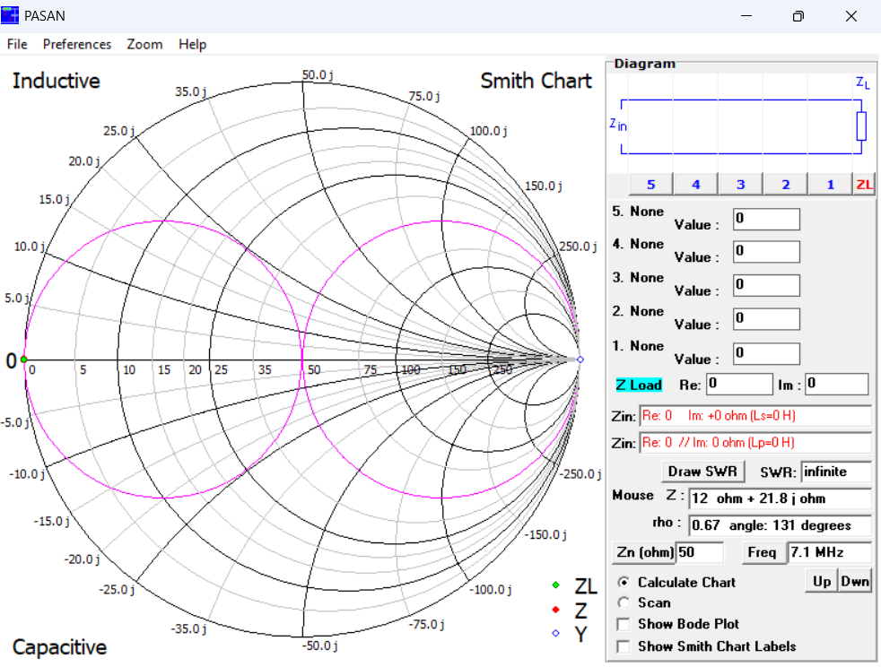
Wir simulieren jetzt live

Slide 22
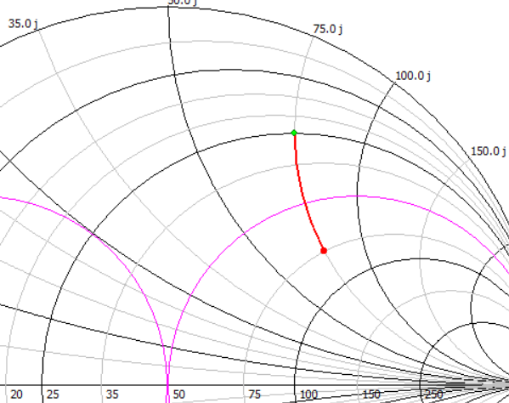
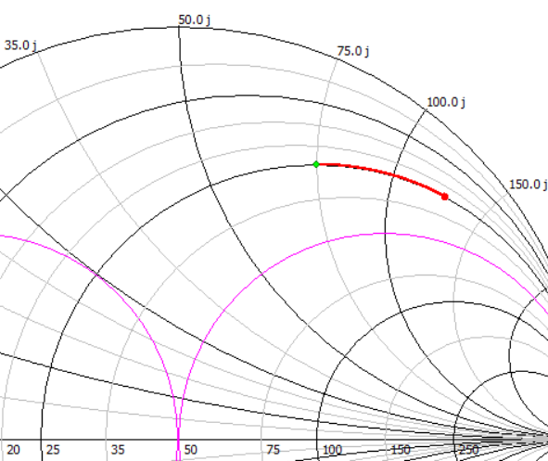
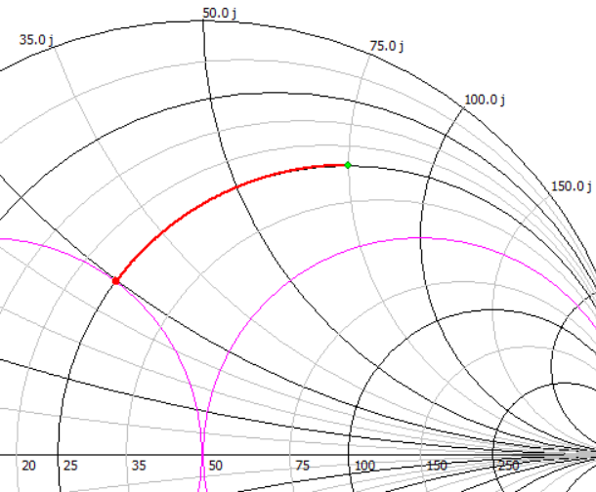
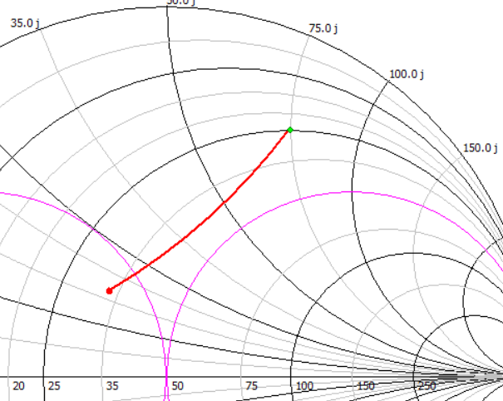
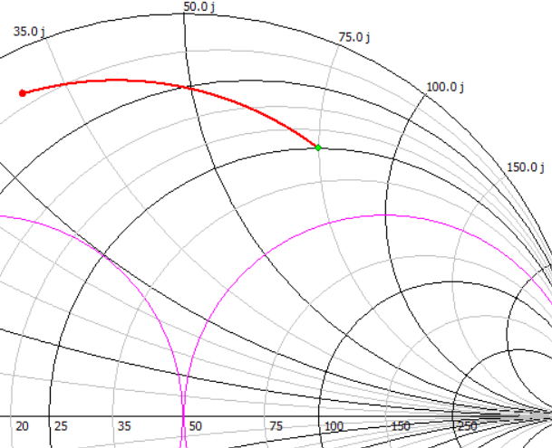
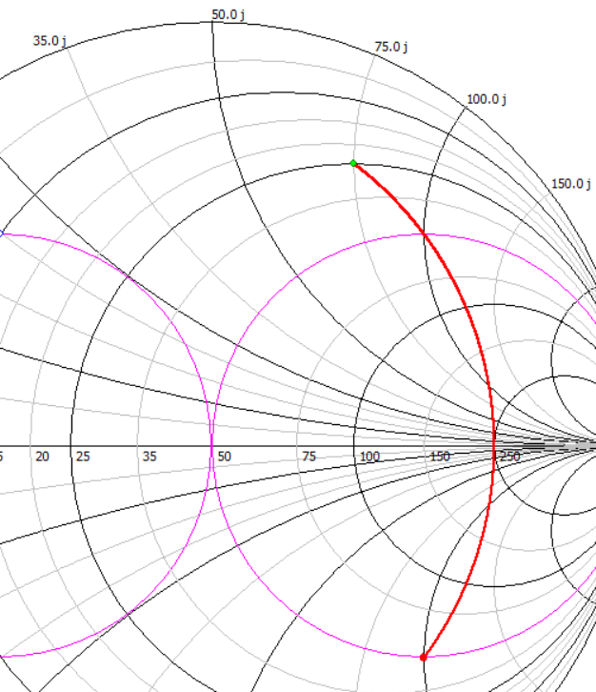
25 Ω +j 75 Ω
Z_{L} = 25 Ω +j 75 Ω bei 7,1 MHz
50 Ω in Reihe
1,12 µH in Reihe
448 pF in Reihe
Z_{L}
Z_{L}
Z_{L}
Admittanz
50 Ω parallel
1,12 µH parallel
448 pF parallel
Z_{L}
Z_{L}
Z_{L}
Notes:
Obere Reihe = Reihenschaltung: wir bewegen uns auf den Impedanzlinien
Untere Reihe = Parallelschaltung: wir bewegen uns auf den Admittanzlinien

Slide 23
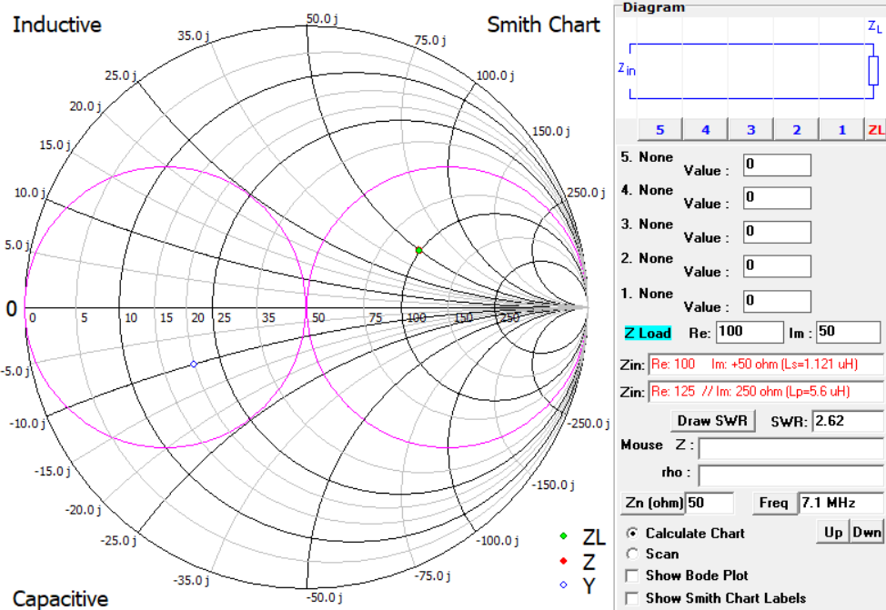
Eine Antenne mit Z = 100 Ω + j 50 Ω soll auf 50 Ω angepasst werden
Z_{L} = 100 Ω + j 50 Ω
Notes:
Hier zunächst die Kalkulationsebene. Man erstellt damit die komplexe Schaltung, die man untersuchen möchte. Grün eingekreist ist das Beispiel der Impedanz Z_{Load} = 100 Ω + j 50 Ω. Diese Darstellung zeigt das Verhalten bei einer definierten Frequenz (hier 7,1 MHz).
Die beiden lila Kreise sind die sogenannten Anpasskreise. Der Nutzen dieser wird nach folgend erklärt.

Slide 24
Ortskurven auf dem Antennenanalyzer
Darstellung von Impedanzen im rechtwinkligen Koordinatensystem
Ausbau zum Smith-Diagramm
Reihen- und Parallelschaltung von Impedanzen
Smith-Diagramm-Simulations-Software „PASAN“
Anpassung von Antennen mit dem Smith-Diagramm
Ortskurve
Ablesen des SWR
Einfluss von Leitungen
Untersuchung von Filterschaltungen
Gemessene Ortskurven von Bauteilen, Leitungen und Antennen

Slide 25
f = 7,1 MHz
Anpass-
Netzwerk
?
50 Ω
Z = 100 Ω + j 50 Ω
Notes:
Nehmen wir einmal an, wir hätten an der Antenne die Impedanz
Z = 100 Ω + 50 Ω gemessen und suchen dafür eine passende Anpassschaltung auf 50 Ω.

Slide 26
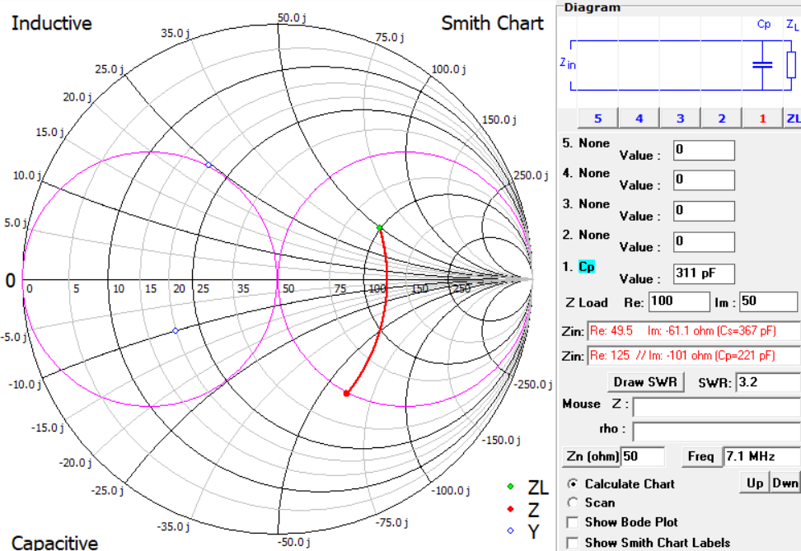
C mit 311 pF parallel
Anpasskreise
Z_{L} = 100 Ω + j 50 Ω
Cp
Notes:
Schritt 1: Wir suchen eine Kapazität, die bis auf den Anpasskreis korrigiert. Achtung: da es eine Parallelschaltung ist, läuft diese Impedanz an dem nicht gezeichneten Admittanzkreis (gestrichelt angedeutet) entlang. Wir sehen, dass ein C parallel allein nicht ausreicht, um Anpassung herzustellen.

Slide 27
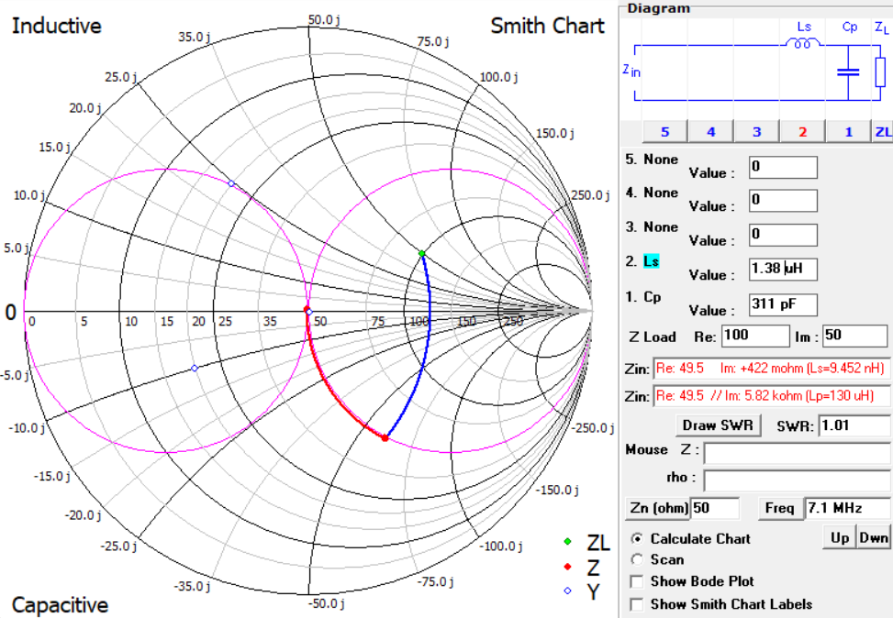
Spule mit 1,38 μH in Reihe ergibt dann 50 Ω
Z_{L}
Cp
L_{S}
Ortskurve
Notes:
Schritt 2: Eine Induktivität wird in Reihe geschaltet und läuft folglich auf einem Impedanzkreis. So erreichen wir genau 50 Ω.
Diese Ansicht zeigt die Impedanzen bei genau einer Frequenz (hier 7,1 MHz).
Eine weitere Ansicht erreicht man über den Button „Scan“: die Ortskurve. Damit wird der Verlauf der Impedanz in Abhängigkeit der Frequenz angezeigt. Der zu betrachtende Frequenzbereich wird über den Ordner „Preferences“ eingestellt.

Slide 28
Ortskurven auf dem Antennenanalyzer
Darstellung von Impedanzen im rechtwinkligen Koordinatensystem
Ausbau zum Smith-Diagramm
Reihen- und Parallelschaltung von Impedanzen
Smith-Diagramm-Simulations-Software „PASAN“
Anpassung von Antennen mit dem Smith-Diagramm
Ortskurve
Ablesen des SWR
Einfluss von Leitungen
Untersuchung von Filterschaltungen
Gemessene Ortskurven von Bauteilen, Leitungen und Antennen

Slide 29
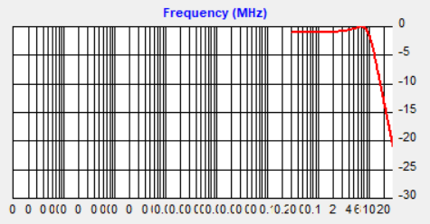
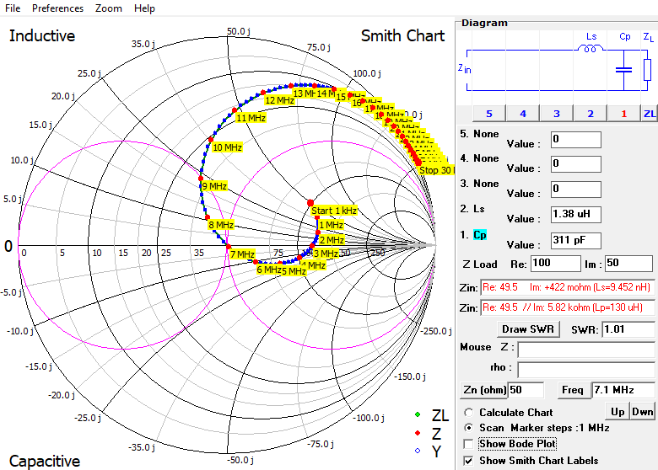

Bode-Diagramm
Schaltung aus der vorigen Folie hier als Ortskurve
dB
0,00001
0,0001
0,001
0,01
0,1
1
10
MHz
Z_{L}
7,1 MHz
Notes:
Das Beispiel von Folie 24 hier als Ortskurve abgebildet. Man sieht, sieht das die Ortskurve bei Z_{L} beginnt und bei 7,1 MHz durch den 50 Ohm-Punkt läuft. Man kann aus diesem Diagramm zu jeder Frequenz die jeweilige Impedanz der Schaltung ablesen.

Slide 30
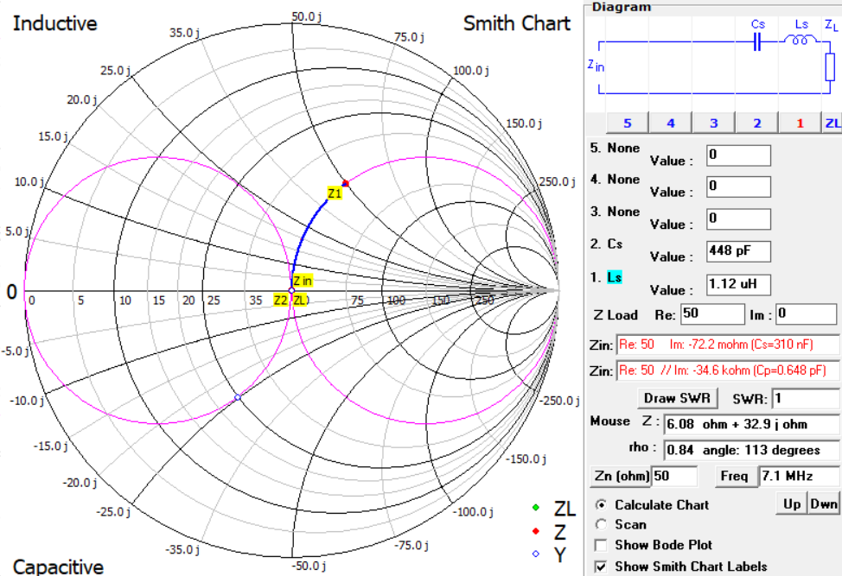
Simulation eines resonanten mittengespeisten Dipols für 7,1 MHz:
C_{S}
L_{S}
Z_{in} = Z _{L}
Notes:
Wir simulieren hier einen mittengespeisten Dipol, der bei 7,1 MHz resonant ist. Er verhält sich wie ein Serienschwingkreis, d.h. bei der Resonanzfrequenz heben sich die beiden Blindanteile auf und es bleibt der Strahlungswiderstand (hier 50 Ω) übrig. Hier die Darstellung in der Kalkulationsebene.

Slide 31
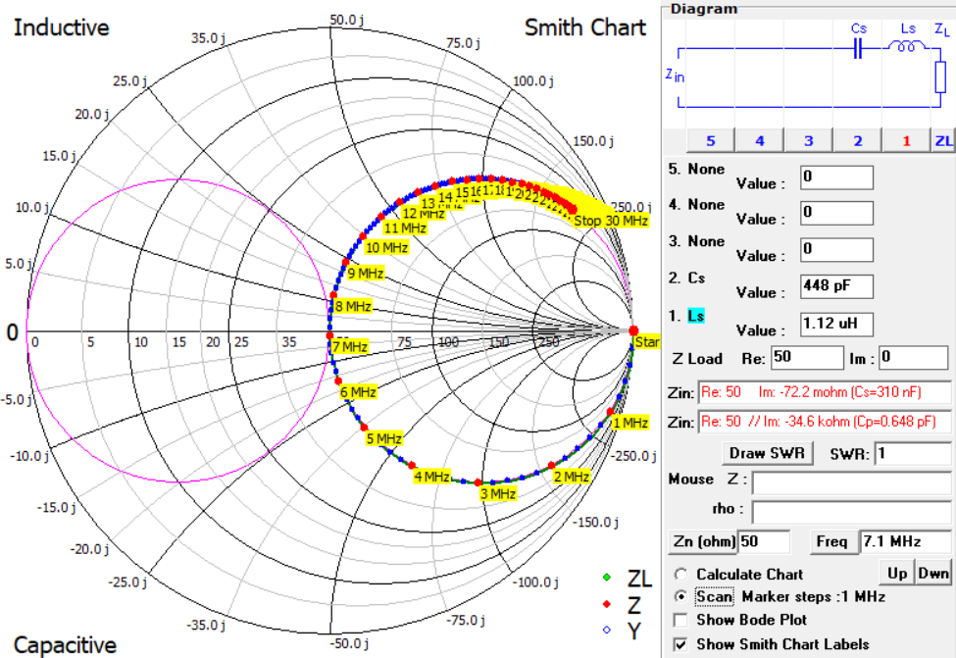
Simulation der Ortskurve an diesem Dipol:
7,1 MHz
Notes:
Hier die Ortskurve dazu. Die fängt bei niedrigeren Frequenzen in der Nähe des Unendlichkeitswertes an, läuft in den kapazitiven Bereich und geht dann bei 1 (= 50 Ohm) durch den Resonanzfrequenzpunkt. In dieser Simulation wird der Wirkwiderstand als unabhängig von der Frequenz angesehen. In der Realität ändert der sich aber auch mit der Frequenz. Das lässt sich mit PASAN nicht simulieren, aber mit SimNEC1.8 geht das. Man sieht, dass unterhalb der Resonanzfrequenz die Antenne kapazitiv wirkt und oberhalb induktiv.

Slide 32
Ortskurven auf dem Antennenanalyzer
Darstellung von Impedanzen im rechtwinkligen Koordinatensystem
Ausbau zum Smith-Diagramm
Reihen- und Parallelschaltung von Impedanzen
Smith-Diagramm-Simulations-Software „PASAN“
Anpassung von Antennen mit dem Smith-Diagramm
Ortskurve
Ablesen des SWR
Einfluss von Leitungen
Untersuchung von Filterschaltungen
Gemessene Ortskurven von Bauteilen, Leitungen und Antennen

Slide 33
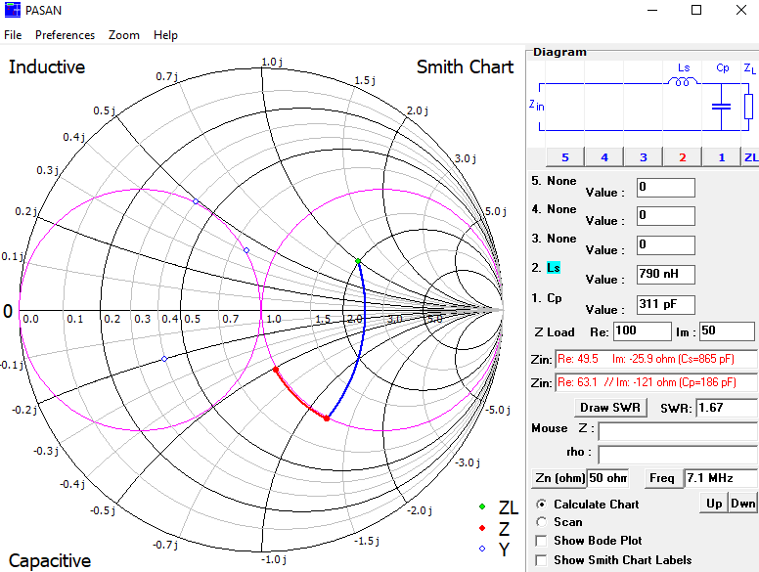
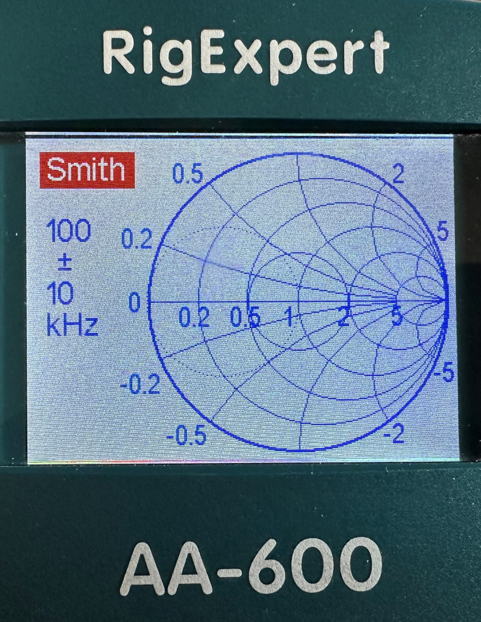
hier am Beispiel aus Folie 24
aus dem Anpass-Beispiel Folie 31 wurde die Induktivität auf 790 nH verkleinert
hier normierte Skalen!
SWR = 2
Z_{L}
1,38 μH -> 790 nH
1,0
Cp
1,67
L_{S}
Notes:
Der Punkt 1 auf der reellen Achse entspricht dem SWR 1. Der kleinere gestrichelte Kreis entspricht SWR 1,5 und der äußere gestrichelte Kreis dem SWR 2. Alles, was innerhalb des jeweiligen Kreises liegt, hat das gleiche SWR. In diesem Beispiel sieht man, dass selbst mit einer kleineren Induktivität man schon ein SWR < 2 erreicht. Genauso kann man in der Ortskurve ablesen, bei welchen Frequenzen noch ein zufriedenstellendes SWR herrscht.

Slide 34
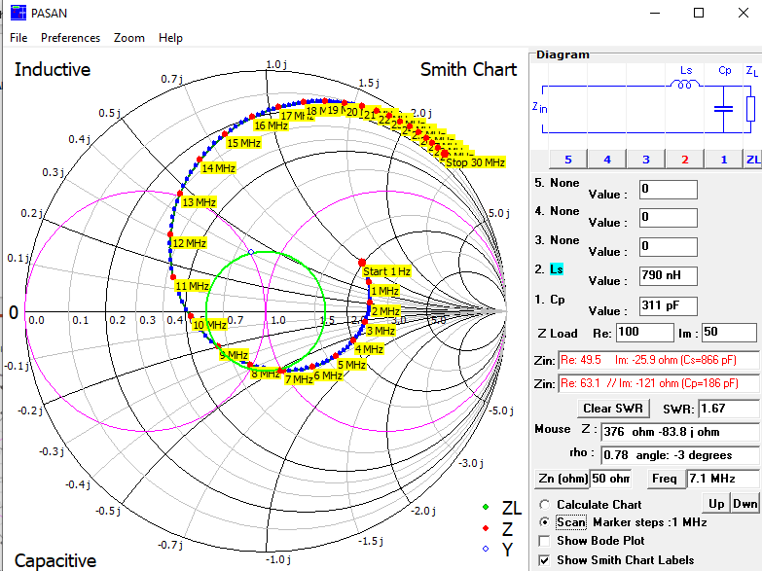
genauso kann man in der Ortskurve das SWR ablesen:
1,67
7,1 MHz
Notes:
SWR ist hier für 7,1 MHz 1,67. Alle Frequenzen, die innerhalb des 1,67-SWR-Kreises liegen haben ein SWR < 1,67.

Slide 35
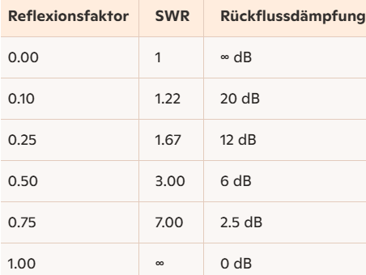

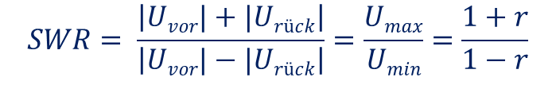
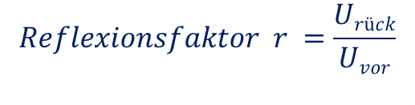
Zusammenhang zwischen Reflexionsfaktor, SWR und Rückflussdämpfung
Diese drei Begriffe beschreiben das gleiche physikalische Verhalten.
$$Reflexionsfaktor r =\frac{Urück}{Uvor}$$
$$SWR= \frac{\left|Uvor|+|Urück\right|}{\left|Uvor|−|Urück\right|}=\frac{Umax}{Umin}=\frac{1+r}{1−r}$$
$$Rückflussdämpfung in dB =20 lg\frac{1}{r}$$
SWR wird oft für praktische Anwendungen wie Antennenanpassung und Hochfrequenztests verwendet
Reflexionsfaktor wird häufig in theoretischen Berechnungen und Simulationen genutzt
Rückflussdämpfung ist besonders in der Messtechnik und zur Beurteilung von Systemqualität wichtig

Slide 36
Ortskurven auf dem Antennenanalyzer
Darstellung von Impedanzen im rechtwinkligen Koordinatensystem
Ausbau zum Smith-Diagramm
Reihen- und Parallelschaltung von Impedanzen
Smith-Diagramm-Simulations-Software „PASAN“
Anpassung von Antennen mit dem Smith-Diagramm
Ortskurve
Ablesen des SWR
Einfluss von Leitungen
Untersuchung von Filterschaltungen
Gemessene Ortskurven von Bauteilen, Leitungen und Antennen

Slide 37
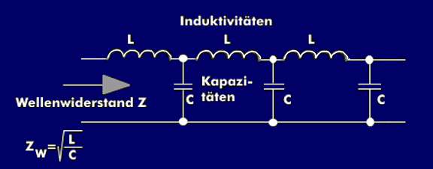


Ersatzschaltbild einer verlustfreien Leitung
W
$$Z_{w}=\sqrt{\frac{V⋅s⋅V}{A⋅A⋅s}}$$
$$=\frac{V}{A}=Ω$$
Bildquelle: https://www.itwissen.info/Wellenwiderstand-characteristic-impedance.html
L
C
Notes:
Eine Leitung ist die permanente Hintereinanderschaltung von kleinsten Serieninduktivitäten und Parallelkapazitäten. Diese verursachen mit zunehmender Leitungslänge eine kontinuierliche Zunahme der Phasenverschiebung. Das Stehwellenverhältnis der hinten angeschlossenen Impedanz bleibt dabei gleich (bei einer idealen Leitung ohne Dämpfung).
Leitungen haben grundsätzlich vier Eigenschaften:
Wird eine Leitung mit seinem Wellenwiderstand abgeschlossen, gibt es keine Reflexionen auf der Leitung
Bei einer verlustlosen Leitung ändert sich das SWR nicht mit der Leitungslänge
Auf einer verlustlosen Leitung wiederholen sich die elektrischen Zustände alle λ/2.
Die Dämpfung einer Leitung verbessert das SWR. Bei extrem starker Dämpfung entsteht so eine ideales SWR von 1.
Der Wellenwiderstand einer Leitung legt fest, wie sich bei einer eingespeisten HF-Leistung (P=U*I) Spannung und Strom im Verhältnis aufteilen, nämlich U/I = Wellenwiderstand.

Slide 38
0,125 λ ≙ 45° ≙ λ/8
Skala für λ
0,25 λ
≙ 90°
≙ λ/4
0 λ ≙ 0°
0,5 λ
≙ 180°
≙ λ/2
0,375 λ ≙ 135° ≙ 3/8λ
Notes:
0,125 Lambda entspricht 45 Grad Phasenverschiebung, entsprechend 0,25 Lambda 90 Grad. Im karthesischen Diagramm kann man den Phasenwinkel direkt mit dem Winkelmesser ablesen. Im Smithdiagramm bedeutet ein Umlauf erst 180 Winkelgrade.

Slide 39
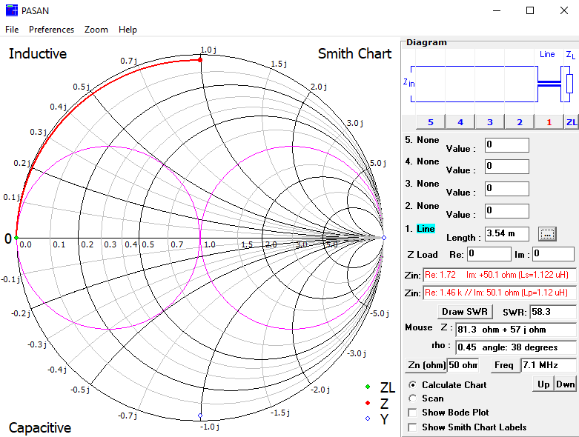
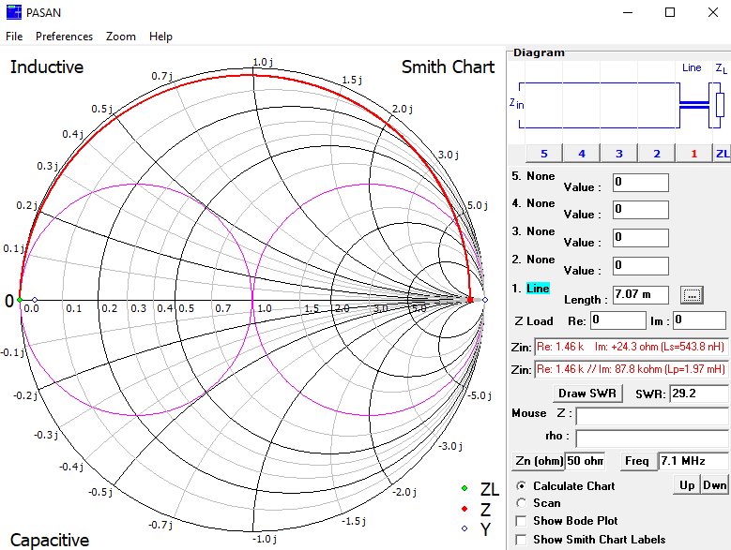
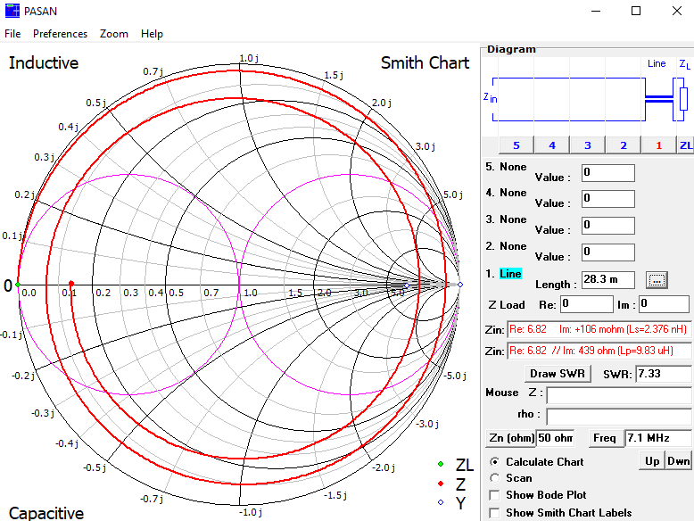

Kurzgeschlossene Leitung mit Z_{W} = 50 Ω/ 5 dB je 100 m Dämpfung und V_{K} = 0,67; 7,1 MHz
3,54 m lang ≙ λ/8
doppelt so lang = λ/4
45°
Z_{in}= 1,7 Ω + j 50,
(ohne Dämpfung: 0 Ω + j 50 Ω)
1,46 kΩ + j 25 Ω
(∞ Ω + j ∞ Ω)
Z_{L}= 0 Ω
90°
λ lang
λ lang (als Ortskurve)
360°
360°
6,8 Ω + j 0,1 Ω
(0 Ω + j 0 Ω)
Notes:
Schließt man die Leitung hinten kurz, ist sie Leitung nicht angepasst (bezogen auf ihren Wellenwiderstand). Damit transformiert sie. Eine nicht angepasste Leitung transformiert immer. Im Bild li. oben verschiebt sie die Phase um 45 Grad, das entspricht einem + j 50 Ohm - induktiven Widerstand (für 7,1 MHz). Hätte die Leitung keine Dämpfung, so würde die Linie genau auf dem Außenrand des Smith-Diagramms verlaufen. Durch die Dämpfung entsteht zusätzlich ein reeller Widerstand (Verlustwiderstand).
Rechts oben ist die Leitung doppelt so lang, also Lambda/4. Das entspricht 90 Grad. Das entspricht einem Viertelwellentransformator. Null Ohm werden ideal auf unendlich Ohm transformiert.
Im Bild li. unten dreht die Leitung um genau 360 Grad. Damit wird der Kurzschluss wieder abgebildet. Der spiralförmige Verlauf ist der Einfluss Dämpfung. Je größer die Dämpfung, desto schneller endet die Spirale an ihrem Wellenwiderstand (der ja real und theoretisch frequenzunabhängig ist).
Auch in der Ortskurve erreicht die Spirale 7,1 MHz nach 360 Grad (= 2 Umdrehungen).

Slide 40



Eine 39,2 m lange Leitung (Z_{W} = 50 Ω/ 1 dB Dämpfung je 100 m, V_{k} 0,67) an einer Impedanz (z.B. Antenne) mit Z_{L} = 50 Ω transformiert nicht, Z_{in} bleibt 50 Ω, weil Z_{L} = Z_{W}:
dB
SWR = 1
Z_{L} = 50 Ω
= Z_{in}
39,2 m ≙ 1,37 λ
Notes:
Auch wenn die Dämpfung größer wird, ändert sich Z_{in} nicht. Mit zunehmender Dämpfung kommt allerdings immer weniger Leistung am Ende der Leitung an.

Slide 41

Eine 39,2 m lange Leitung (Z_{W} = 50 Ω/ 1 dB Dämpfung je 100 m, V_{k} 0,67) an einer Antenne mit Z_{L} = 100 Ω + j50 Ω transformiert auf Z_{in} = 29 Ω + j27 Ω, weil Z_{L} ≠ Z_{W}:
Z_{in} = 29 Ω + j 27 Ω
Z_{L} = 100 Ω + j 50 Ω
SWR = 2,42
SWR = 2,62
39,2 m ≙ 1,37 λ
≙ 500 °
Phasenverschiebung
Notes:
Schließt man in einem 50-Ohm-System an eine Leitung mit 50 Ohm Wellenwiderstand eine Impedanz ungleich diesem Wellenwiderstand an, transformiert sie. Dabei ändert sich das SWR an sich nicht. Nur durch die Dämpfung wird das SWR mit zunehmender Leitungslänge immer besser. Die Spirale mündet beim Wellenwiderstand. Würde man eine Leitung ohne Dämpfung benutzen, bliebe bei jeder Leitungslänge das SWR gleich! Man vergleiche das SWR mit dem auf der nächsten Folie.

Slide 42

Eine 39,2 m lange Leitung (Z_{W} = 50 Ω/ 5 dB Dämpfung je 100 m, V_{k} = 0,67 ) an einer Antenne mit Z_{L} = 100 Ω + j50 Ω transformiert auf Z_{in} = 35 Ω + j22 Ω:
(29 Ω + j27 Ω)
Z_{in} = 35 Ω + j 22 Ω
Z_{L} = 100 Ω + j 50 Ω
SWR =
1,88
SWR = 2,62
39,2 m ≙ 1,37 λ
Das SWR wird mit zunehmender Länge der Leitung besser (Dämpfung!)
Notes:
Man achte auf das SWR.

Slide 43

Bei einer Antenne mit 100 Ω + j 30 Ω (bei 7,1 MHz) erhält man mit einer 8,64 m langen 75 Ω - Leitung, Verkürzungsfaktor k = 0,67 Anpassung:
Z_{L} = 100 Ω + j 30 Ω
Z_{in} = 50 Ω
75 Ω, 3 dB
VK 0,67
Notes:
Leitungstransformation ist frequenzgebunden. D.h. sie wirkt nur schmalbandig, im Gegensatz zu Breitband-HF-Trafos, wie z.B. Baluns/Ununs.
Eine Transformation findet auf Leitungen nur bei Fehlanpassung statt!

Slide 44


Eine 500 m lange Leitung (Z_{W} = 50 Ω) mit 5 dB Dämpfung an einer Impedanz mit 100 Ω + j50 Ω „transformiert“ auf Z_{in} = 50 Ω
dB
100 Ω + j50 Ω

Slide 45

Eine 39,2 m Leitung (Z_{W} = 25 Ω) an einer Impedanz mit 100 Ω + j50 Ω transformiert auf Z_{in} = 16 Ω + j18 Ω
16 Ω + j18 Ω
100 Ω + j50 Ω
<- 25 Ω, 5 dB
- - - - - verlängert man gedanklich die Spirale, landet man beim Wellenwiderstand der Leitung
Notes:
Hier nochmal die 39,2 m lange Leitung, jetzt aber mit einem Wellenwiderstand von 25 Ohm. Wenn man die Spirale sinngemäß verlängert, landet man schließlich auch hier beim Wellenwiderstand der Leitung. Man sieht auch, dass sich hier das SWR auch in Abhängigkeit der Leitungslänge ändert, weil sie ungleich 50 Ohm Wellenwiderstand hat.

Slide 46

Wir nehmen nochmal die Ortskurve des Dipols aus Folie 28…
7,1 MHz
Notes:
Hier die Ortskurve dazu. Die fängt bei niedrigeren Frequenzen in der Nähe des Unendlichkeitswertes an und geht dann (bei 1 = 50 Ohm) durch den Resonanzfrequenzpunkt (7,1 MHz). In dieser Simulation wird der Wirkwiderstand als unabhängig von der Frequenz angesehen. In der Realität ändert der sich aber auch mit der Frequenz. Das lässt sich aber mit PASAN nicht simulieren. Man sieht, dass unterhalb der Resonanzfrequenz die Antenne kapazitiv wirkt und oberhalb induktiv.

Slide 47




… und fügen zusätzlich eine Leitung (hier Koax Z_{W} = 50 Ω) ein. Damit verändert sich die Ortskurve. Die Impedanz bei der Resonanzfrequenz ändert sich aber nicht:
1 m
2 m
7,1 MHz ->
7,1 MHz ->
7,1 MHz ->
5 m
10 m
<- 7,1 MHz
7,1 MHz ->
Notes:
Wir sehen, dass jetzt die gleiche Antenne mit z.B. zusätzlich 5 m Leitung (was machen schon 5 m Leitung bei 7,1 MHz aus?!) bei höheren Frequenzen zunächst kapazitiv wird, also ein genau umgekehrtes Verhalten zeigt, wie bei direktem Anschluss. Hier im Beispiel wird sie ab ca. 13 MHz wieder induktiv, um dann ab 22 MHz wieder kapazitiv zu werden. Das liegt an dem Transformationsverhalten der Leitung.

Slide 48

Hier ist die Antenne für 7,1 MHz zu kurz. Die Resonanzfrequenz liegt höher. Bei 7,1 MHz ist der Blindanteil jetzt negativ (sie ist kapazitiv):
448 pF -> 300 pF
7,1 MHz ->
Notes:
Verändern wir die Resonanzfrequenz der Antenne nach oben, indem die Kapazität auf 300 pF verringert wird, sieht man, dass die Antenne jetzt bei 7,1 MHz kapazitiv wird.

Slide 49

Schalten wir 5 m Leitung (Z = 50 Ω) zwischen Antenne und Messort, zeigt das Messergebnis jetzt bei 7,1 MHz einen induktiven Blindanteil
-> Ist die Antenne zu lang!?
<- 7,1 MHz
Notes:
Schalten wir jetzt 5 m Leitung dazu, messen wir am Ende der Leitung bei 7,1 MHZ ein induktives Verhalten. Wir würden eigentlich die Antenne verkürzen, stellen dann aber fest, dass sie noch induktiver wird.

Slide 50


Schalten wir dagegen eine λ/2-Leitung (für 7,1 MHz), Z_{W} = 50 Ω, zwischen (der zu kurzen) Antenne und Messort, erhalten wir (nur für 7,1 MHz) wieder den korrekten Wert:
<- 50 Ω, V_{k} = 0,67
3 dB-Dämpfung/ 100 m
7,1 MHz ->
Notes:
Nehmen wir dagegen eine λ/2-lange Leitung, so entspricht die gemessene Impedanz bei der gewünschten Resonanzfrequenz derjenigen, die direkt an der Antenne gemessen wurde (siehe Folie 49). Allerdings ist der Wirkwiderstand um den Dämpfungsbeitrag der Leitung nach oben verschoben. Das ist hier im Beispiel nicht sichtbar, weil der Anteil bei der relativ kurzen Leitungslänge nicht erkennbar ist.

Slide 51

Schalten wir eine λ/2-Leitung (für 7,1 MHz), Z_{W} = 200 Ω zwischen (der zu kurzen) Antenne und Messort, erhalten wir (für 7,1 MHz) auch den korrekten Wert:
<- 200 Ω, 1 dB/ 100 m
VK 0,67
7,1 MHz
Notes:
Selbst, wenn die λ/2-Leitung einen anderen Wellenwiderstand als 50 Ω besitzt, wird die richtige Impedanz bei 7,1 MHz wiedergegeben.
Merke: eine λ/2-Leitung transformiert nicht, sondern bildet genau den Wert, den sie am Eingang sieht, am Ausgang ab. Die Ortskurve läuft von

Slide 52


An einem Dipol für 7,1 MHz wird nach 7 m Koaxialkabel (RG 58, 50 Ω, 4,5 dB-Dämpfung bei 10 MHz) eine Impedanz von 25 Ω + j 35 Ω gemessen. Ist der Dipol zu kurz oder zu lang?
?
7 m Koax
gemessen
25 Ω + j 35 Ω
<- 50 Ω, 4,5 dB/ 100 m
VK 0,66
Antennenimpedanz
Lösung: Eingabe der gemessenen Impedanz 25 Ω + j 35 Ω als Z_{L}. Mit der Maus auf den transformierten Wert gehen und im Feld Mouse die Antennenimpedanz 35 Ω - j 44,5 Ω ablesen. Die Antenne ist also zu kurz.
Notes:
Selbst, wenn die λ/2-Leitung einen anderen Wellenwiderstand als 50 Ω besitzt, wird die richtige Impedanz bei 7,1 MHz wiedergegeben.
Merke: eine λ/2-Leitung transformiert nicht, sondern bildet genau den Wert, den sie am Eingang sieht, am Ausgang ab. Die Ortskurve läuft von

Slide 53
Ortskurven auf dem Antennenanalyzer
Darstellung von Impedanzen im rechtwinkligen Koordinatensystem
Ausbau zum Smith-Diagramm
Reihen- und Parallelschaltung von Impedanzen
Smith-Diagramm-Simulations-Software „PASAN“
Anpassung von Antennen mit dem Smith-Diagramm
Ortskurve
Ablesen des SWR
Einfluss von Leitungen
Untersuchung von Filterschaltungen
Gemessene Ortskurven von Bauteilen, Leitungen und Antennen

Slide 54



Untersuchung von Filterschaltungen
Bandpassfilter 50 Hz
dB
Notes:
Das Thema wird hier nicht weiter vertieft. Das wäre ein eigener Vortrag.

Slide 55
Ortskurven auf dem Antennenanalyzer
Darstellung von Impedanzen im rechtwinkligen Koordinatensystem
Ausbau zum Smith-Diagramm
Reihen- und Parallelschaltung von Impedanzen
Smith-Diagramm-Simulations-Software „PASAN“
Anpassung von Antennen mit dem Smith-Diagramm
Ortskurve
Ablesen des SWR
Einfluss von Leitungen
Untersuchung von Filterschaltungen
Gemessene Ortskurven von Bauteilen, Leitungen und Antennen

Slide 56


Anschlussdrähte gekürzt
0
292,5 MHz
= f_{res}
0
240 MHz
= f_{res}
(ca. 200 Ω)
600 MHz
600 MHz
Metallschichtwiderstand 51 Ω
Notes:
Die Eigenresonanz liegt bei 240 MHz, kürzt man die Anschlussdrähte, wird die Resonanzfrequenz höher.

Slide 57


0
365 MHz
600 MHz
Metallschichtwiderstand 51 Ω
sehr kurz angeschlosssen
Kalibrierwiderstand 50 Ω

Slide 58





Keramik-
Kondensator
860 pF
$$X_{C}=−j\frac{1}{2⋅π⋅f⋅C}$$
$$X_{C}=−j\frac{1}{2⋅3,14⋅750⋅{10}^{3}⋅{860⋅10}^{−12}}$$
$X_{C}=−j 246 Ω→normiert:−j246 Ω/$50 $Ω$
$$X_{C}=−j 4,92 →wir lesen ab −j 5$$
60 MHz
30 MHz = f_{res}
750 kHz
Notes:
Man kann hier nachrechnen: bei 750 kHz beträgt der Blindwiderstand des 860 pF-Kondensators – j 246 $Ω$. Das entspricht normiert (geteilt durch 50 $Ω$ = – j 4,92. Im Bild sieht man, dass die Ortskurve etwas unterhalb des Blindwiderstandes – j 5 beginnt.

Slide 59

Styroflexkondensator
68 nF
20 MHz
0
240 MHz
2 MHz = f_{res}
600 MHz
250 kHz
Notes:
Der Analyzer beginnt bei 250 kHz. Bei 2 MHz ist der Blindwiderstand 0. D.h., hier liegt die Eigenresonanz des Kondensators. Darüber liegende Frequenzen zeigen für diesen Kondensator induktives Verhalten.

Slide 60



Spule 6,5 μH
25 mm ∅
1,25 MHz
22,5 MHz = f_{res}
0
240 MHz
100 MHz
600 MHz
Bei 1,25 MHz zeigt das Diagramm j1 an.
Rechnen wir nach ->
$$x_{L}=j 2π⋅f⋅L$$
$=j 2⋅3,14⋅1,25⋅{10}^{6}⋅6,5⋅{10}^{−6}$ Ω = j48,9 Ω -> normiert j 48,9 Ω/50 Ω = j 0,98
Notes:
Diese Spule hat eine Eigenresonanz bei 22,5 MHz. Bei höheren Frequenzen wirkt sie wie eine Kapazität. Wenn man den Analyzer im R-X-Modus betreibt, sieht man, dass um 22 MHz diese Spule sich wie ein Parallelschwingkreis verhält. Die Abweichung in der Resonanzfrequenz zwíschen beiden Messungen liegt an der mit 80 Punkten vorgesehenen Auflösung in der Ortskurvendarstellung. Der R-X-Modus ist wesentlich genauer.

Slide 61



90°
5,325
MHz
Z_{W}
0°
360°
6 MHz
100 kHz
Die Welle hat auf dieser Leitung bei 5,325 MHz genau 360° Phasendrehung. Damit ist die Kabellänge 300.000 km/s geteilt durch 5,325 MHz = 56,4 m elektrische Länge. Gemessen 46 m. Damit beträgt der Verkürzungsfaktor 46 m/56,4 m = 0,81.
Z_{W} ist ca. 100 Ω. Die Verluste sind relativ hoch.
46 m Lautsprecherkabel
Notes:
Normalerweise müsste bei einer idealen Leitung die Ortskurve immer auf dem äußeren Kreis laufen. Hier sehen wir eine reale Leitung, mit ziemlich viel Dämpfung (enger werdende Spirale). Je schneller die nach innen geht, desto größer ist die Dämpfung. Würde die Messfrequenz weiter erhöht, würde man sehen, dass die Spirale offensichtlich auf den realen Punkt 2 zuläuft (gestrichelte weiße Linie). Das heißt der Wellenwiderstand dieser Leitung beträgt ca. 50 Ω * 2 = 100 Ω.

Slide 62


45 cm
0,1 MHz
145 MHz
435 MHz
600 MHz
Aufsteckantenne für Handfunkgeräte
2 m/ 70 cm
(direkt auf dem Antennenanalyzer gemessen)
Notes:
Man sieht, dass die 435 MHz außerhalb des SWR 2-Kreises liegen.

Slide 63




400 MHz
435 MHz
470 MHz
7 El-Yagi für
70 cm mit
ca. 1,5 m Koax-Kabel
400 MHz
470 MHz
Handfunksprechgerät an!
Notes:
Bei dem unlesbaren Smith-Diagramm war ein Handfunksprechgerät in der Nähe auf Senden. Bei anderen Analyzern verlässt die Ortskurve bei Fremdeinfluss den Smith-Diagramm-Bereich. Die Kurve verläuft dann teilweise außerhalb.

Slide 64


3, 15 MHz
4, 15 MHz
0 MHz
3, 65 MHz
80 m-Bazooka-Antenne
mit ca. 15 m Koaxialkabel
Notes:
Die Bazooka-Antenne entspricht einem Faltdipol. Bei Frequenzen gegen 0 bildet sie einen Kurzschluss ist bei zu niedrigen Frequenzen induktiv.

Slide 65






1,02 m
140 MHz
145 MHz
0
150 MHz
150
MHz
145
MHz
+ 2 m Koax
0
140 MHz
Die Phasenverschiebung durch die Koaxleitung beträgt: 2 m/ 0,67 (V_{k} ) = 2,985 m (elektrische Länge)/ 2,0689 m (λ bei 145 MHz) x 360° = 519°.
Messdipol für 145 MHz (3 mm-Aluschweißdraht)
Notes:
Hier im Bild liegt der Dipol auf einer Unterlage. Die Messungen wurden jeweils mit freistehendem Dipol durchgeführt. Man sieht den Einfluss der Leitung. Aber bei der Resonanzfrequenz durchläuft die Kurve wieder 50 Ω.
Die 2 m lange Koaxleitung (Vk = 0,67) hat bei 145 MHz eine elektrische Länge von 2 m/0,67 = 2,985 m. Die Wellenlänge bei 145 MHz beträgt 300.000 km/s/145 MHz = 2,0689 m. Also beträgt die Phasenverschiebung 2,985 m/ 2,0689 m x 360° = 519°.

Slide 66






UnUn 1:64
21
7
14
28
21
28
0 MHz
3,6
14
3,6
7
zugehöriges Smithdiagramm
direkt am UnUn gemessen ↑
mit ca. 14 m Koax gemessen ↓
ca. 10 m
ca. 4 m
MWS
1,8
zum TRX
Endfedantenne
80, 40, 20, (15, 10) m, ca. 23 m lang, 7 m hoch
von Sara, DL4WWQ (Eigenbau im DARC-Seminar)
Notes:
Die Antenne hängt ca. in 7 m Höhe. Der oberste SWR-Verlauf ist direkt hinter dem UnUn 1:64 gemessen worden. Im dazugehörigen Smithdiagramm sieht man, dass 5 Bänder ein nutzbares SWR zeigen. Das darunter liegende SWR ist mit einer dazwischengeschalteten ca. 14 m langen Koaxleitung, in die nach 4 m eine Mantelwellensperre eingefügt wurde, gemessen worden. Hier sieht man, dass das Kabel die SWRs der einzelnen Bänder verbessert und sogar unterhalb des 80 m – Bandes noch eine Resonanz auftaucht. Durch die eingefügte Leitung wird die Ortskurve länger und wegen der geringen Auflösung nicht mehr vernünftig lesbar.

Slide 67



6,5 m
6,5 m
6,5 m
7,33 MHz
240 Ω
28,35 MHz
13,95 MHz
ZS6BKW-Antenne kurz
2 x 6,5 m mit 6,50 Feederleitung 240 Ω in 7 m Höhe
direkt am Ende der Zuleitung gemessen (mit 1:1-Balun).
7,33 MHz
13,95 MHz
28,35 MHz
0 MHz

Slide 68
Danke für Eure Aufmerksamkeit!
Wolfgang Beer – DK2FQ – K56
dk2fq@darc.de
https://dk2fq.jimdofree.com/

Slide 69
Literatur- und Internetadressen:
Buch: HF-Messungen mit einem aktiven Stehwellenmessgerät, Gerd Janzen, DJ6SJ, ISBN: 3-88006-170-X
Buch: Smith-Diagramm, Einführung und Praxisleitfaden, Joachim Müller, DG4SBA, ISBN: 978-3-88976-155-2
https://de.wikipedia.org/wiki/Smith-Diagramm
https://www.darc.de/fileadmin/filemounts/distrikte/c/ortsverbaende/19/Smith_Diagramm_Tutorial.pdf
https://www.allaboutcircuits.com/technical-articles/using-the-admittance-smith-chart-to-analyze-rlc-circuit-componets-through-examples/
Simulationssoftware von AE6TY SIMNEC 2.5 (komplex, sehr umfangreich, kostenlos): https://www.ae6ty.com/smith_charts/#downloads (kann auch Antennen mit NEC2-Kern simulieren)

